Slide 1
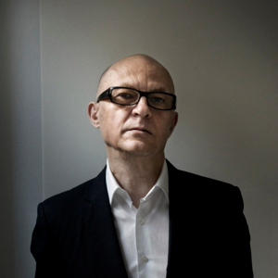
Conair eile Réamhobair 1
Féach ar na trí shaol dhifriúla seo thíos. Cé acu saol ab fhearr
leat féin? Cén fáth?
Scríobh alt beag ar nós na gceann thuas, ag déanamh cur síos
ar do shaol féin mar a fheiceann tú é i gceann fiche bliain.
 | Is iriseoir mé. Is mise an comhfhreagraí cogaidh don pháipéar nuachta náisiúnta. Tá mé lonnaithe sa tSúdáin faoi láthair agus déanaim tráchtaireacht ar an gcogadh ansin. Níl a fhios agam cathain a bheidh mé ag dul abhaile nó cá mbeidh mé ag dul tar éis mo sheala sa tSúdáin. Tá mé dhá bhliain is daichead agus tá mé singil.
 | Is innealtóir sibhialta mé agus tá an t-ádh orm mar d’éirigh liom post buan a fháil sa bhaile céanna inár tógadh mé. Tá an post an-suimiúil ar fad. Is breá liom bheith ag obair ar son an phobail agus bheith ag cur leis an mbonneagar áitiúil. Tá mé pósta agus tá triúr páistí agam.
 | Is ealaíontóir mé agus tá mé i mo chónaí le mo bhean chéile amuigh faoin dtuath. Caithimid ceithre mhí den bhliain inár gcónaí sa Spáinn. Cé go bhfuil cur amach ag go leor daoine ar mo chuid oibre agus cé gur ealaíontóir réasúnta cáiliúil mé, ní shaothraím mórán airgid. Níl aon pháistí againn.

Slide 2
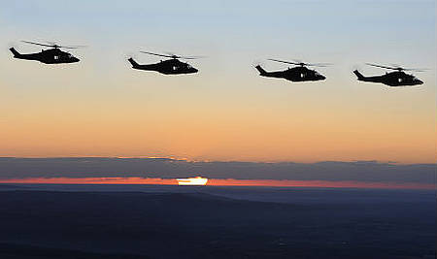
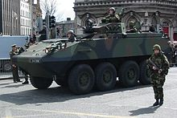
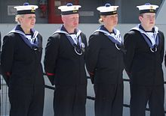
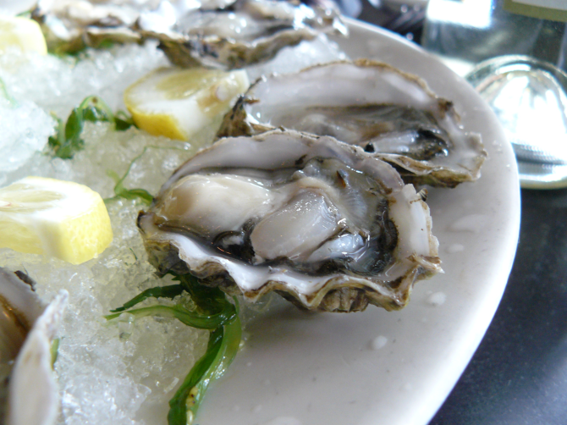
Conair eile Réamhobair 2
Beidh tú ag éisteacht le beirt ag déanamh cur síos ar cad ba mhaith leo a dhéanamh tar éis na hArdteistiméireachta. Beidh duine amháin ag caint faoin arm agus duine eile ag caint faoin iascaireacht. Déan na cleachtaí ar stór focal anois.
Ceangail na craobhacha den arm leis na pictiúir chuí. Cad a dhéanann gach craobh, dar leat?
An tArm
An tAerchór
An tSeirbhís Chabhlaigh
Féach ar an liosta éisc atá ar fáil in uiscí na hÉireann. Cé mhéad acu atá ar eolas agat?
bas bradán
sól geal roc
turbard cadóg
mangach diúilicíní
trosc oisrí
langa breac
ballach colmóir

Slide 3
Conair eile Éisteacht
Éist le Diarmuid agus le Micheál anois agus líon na bearnaí sa bhosca.
Ainm | Laethanta saoire? | Cúrsaí tríú leibhéal? | Aon phost eile? | Aon eolas eile?
Diarmuid
Micheál

Slide 4
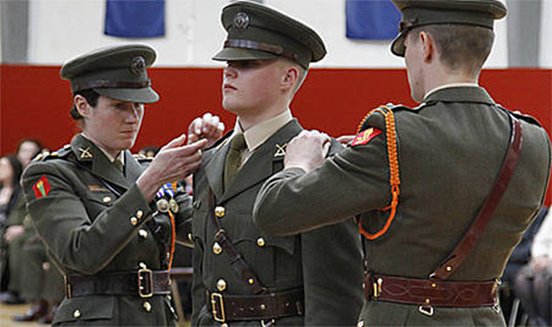
Conair eile Iarobair 1
Féach ar na scileanna atá ag teastáil chun dul isteach san arm agus chun a bheith i do dhalta oifigigh. An bhfuil na scileanna sin agat féin? Agus cad faoin duine in aice leat?
Cumas pleanála, tosaíochta agus eagrúcháin
An cumas le hanailís chúramach a dhéanamh ar fhadhbanna, ar mhaithe leis na réitigh chuí a aimsiú
Scileanna cumarsáide soiléire, gonta agus éifeachtacha
An cumas daoine eile a spreagadh chun oibriú mar fhoireann.
An cumas é sin ar fad a dhéanamh i dtimpeallacht lena mbaineann go leor strus.
Breac síos cúpla pointe, anuas ar na pointí thuas, ag déanamh cur síos ar na scileanna agus buanna a bheadh ag teastáil sa phost ba mhaith leat féin a dhéanamh amach anseo.

Slide 5
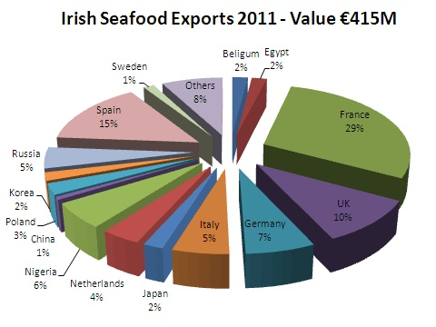
Conair eile Iarobair 2
Bí ag obair leis an duine in aice leat. Féachaigí ar an ngraf a bhaineann le tionscal na hiascaireachta agus freagair na ceisteanna ar an gcéad sleamhnán eile.

Slide 6
Conair eile Iarobair 3
Ceisteanna bunaithe ar an sleamhnán deireanach.
Cuir Gaeilge ar theideal an ghraif. Bain úsáid as na focail seo: bia mara agus easpórtáil.
Scríobh amach na tíortha i nGaeilge.
Cén tír a iompórtálann an méid is mó éisc as Éirinn? Cén fáth, dar leat?
Cén tír a iompórtálann an méid is lú éisc as Éirinn? Cén fáth, dar leat?
An maith leat féin iasc? Cén cineál éisc a thaitníonn leat?
Cén dochar a dhéanann an ró-iascaireacht agus an róshaothrú in uiscí na hÉireann, dar leat?
Conas is féidir éisc na hÉireann a chaomhnú?

Slide 7
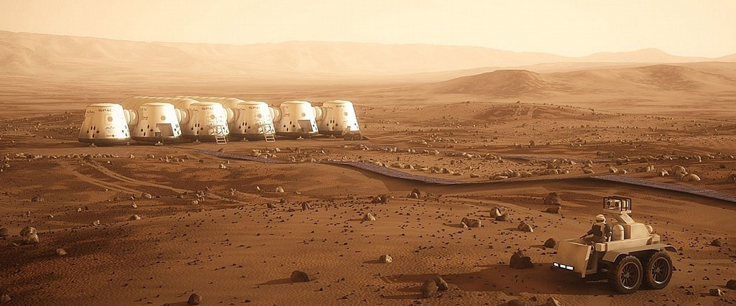
Conair eile Plé
Tá eagraíocht ón Ísiltír, darb ainm Mars One, le ceathrar coilíneach a chur ar Mhars faoin mbliain 2023. Tá siad ag earcú daoine faoi láthair agus tá gearrliosta de mhíle duine acu. Níl ach Éireannach amháin ar an liosta sin. An mbeadh suim agat féin dul ann?
Ach má théann tú ann, ní thiocfaidh tú ar ais!
Ar mhaith leat dul ann, cad chuige?
Cén fáth a mbeadh suim ag daoine a leithéid de thuras a dhéanamh, dar leat?
Cad iad na tréithe a bheadh ag teastáil ó na coilínigh, dar leat?

